Slide 1
Saxion Expertisecentrum Het Jonge Kind
Workshop Educatie Jonge Kind

Slide 2
WELKOM!!
Delen:
Verrassende, ontroerende, humoristische ervaring delen….
Een huh…’wat gebeurt er nou?’ ervaring delen…

Slide 3
Kenmerken kleuters
Emotionele beleving
Intuitief
Egocentrisme
Hang naar gewoontes en routines
Concentratievermogen
Behoefte aan handelen en bewegen
Magisch denken
Geen scherp onderscheid tussen fantasie en werkelijkheid

Slide 4
Educatie jonge kinderen is gericht op brede ontwikkeling
Veel concrete ervaringen opdoen
Werken vanuit betrokkenheid
Activiteiten die betekenisvol zijn
Spel is de leidende activiteit
Ontwikkelingsgebieden in samenhang aan bod laten komen
http://jongekind.slo.nl/Paginas/bouwstenen-leerplan-jonge-kind.aspx

Slide 5
Brede doelen (basisontwikkeling)

Slide 6
Rijke leeromgeving centraal
Een goed overdachte inrichting van de leeromgeving:
Sluit aan bij de behoeften van kinderen, doet recht aan verschillen tussen kinderen (talentontwikkeling), is aantrekkelijk en realistisch en helpt kinderen om zich voor te bereiden op de maatschappij.
Belang voor de ontwikkeling van kinderen (Newmann, 1996):
Kinderen leren diepgaander en onthouden meer wanneer ze actief deelnemen aan áuthentieke’betekenisvolle leeractiviteiten waarbij ze met eigen geconstrueerde kennis ‘wereldproblemen’gaan onderzoeken
Zo leren ze hun kennis op eigen manier uitbreiden, verbinden en organiseren, alternatieven zoeken, onderzoeken en relaties leggen met de eigen wereld, analyseren en onderling blijven communiceren over het onderwerp.

Slide 7
Eisen aan de leeromgeving
De leeromgeving nodigt uit tot onderzoekend en actief gedrag van leerlingen
De leerlingen kunnen aan verschillende (thematische) activiteiten werken en kunnen zelfstandig gebruik maken van materiaal
De omgeving is erop gericht de inhoud van de (thematische ) activiteiten te verdiepen en houdt rekening met de verschillende interesses en behoeftes van leerlingen
De leerlingen hebben een eigen inbreng in de leeromgeving.
Er zijn mogelijkheden om individueel en samen te werken
Er zijn mogelijkheden om met en zonder leerkracht leerervaringen op te doen.
Er zijn mogelijkheden om buiten het klaslokaal te leren.
Uit Horeb van Basisontwikkeling

Slide 8
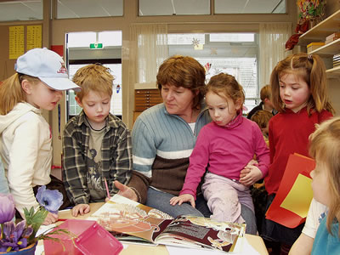
Rol van de leerkracht/professional
Kansen grijpen en kansen creëren:
Observeren
Aansluiten
Betrokkenheid van kinderen
Doelen stellen
Reflecteren
Algemeen:
Klassenmanagement/organisatie
Bemiddelende rol, leerkracht/professional als meerwetende partner
Pedagogische rol ( sensitief en responsief)
Samen met de groep onderwijsaanbod ontwerpen
Gebruik maken van de 5 didactische impulsen ( oriënteren, structureren en verdiepen, verbreden, toevoegen, reflecteren)

Slide 9
De 100 talen van een kind….

Slide 10
Kunsteducatie….hoe?
https://www.hannekesaaltink.nl/wij-hebben-ook-een-wereld-gemaakt-kijk-maar/
https://www.hannekesaaltink.nl/buiten-spelen/

Slide 11
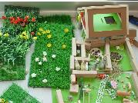
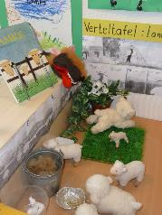
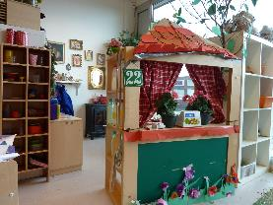
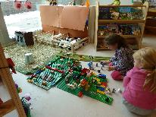
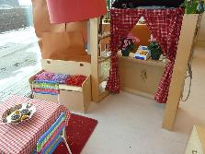
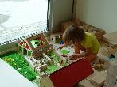
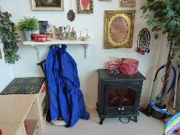
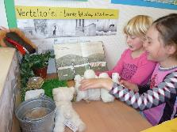
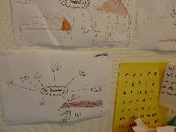
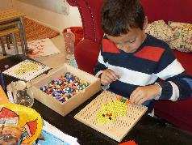
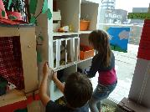
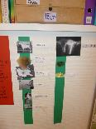
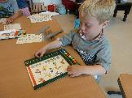
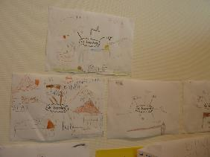
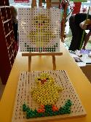
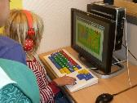
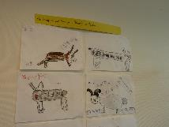
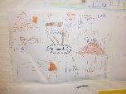
OBS DE ZUIDERZEE
THEMA:
DE BOERDERIJ
Verbondenheid van activiteiten
tot een betekenisvolle rijke leeromgeving

Slide 15
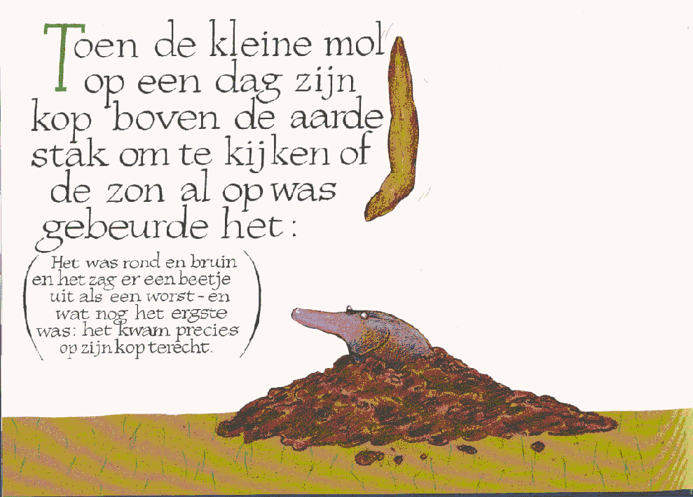
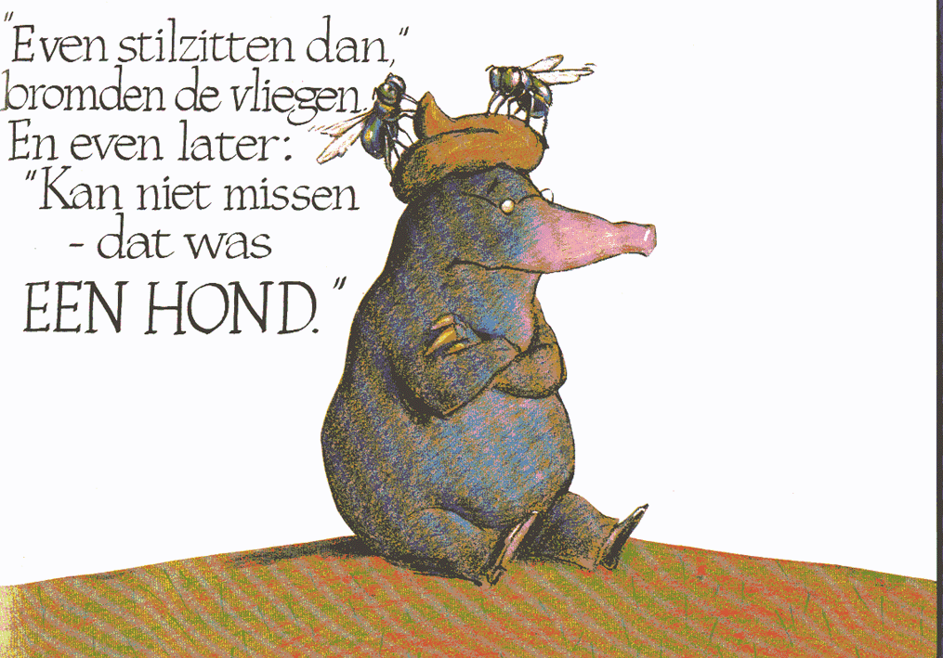
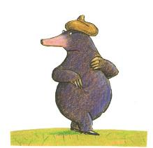
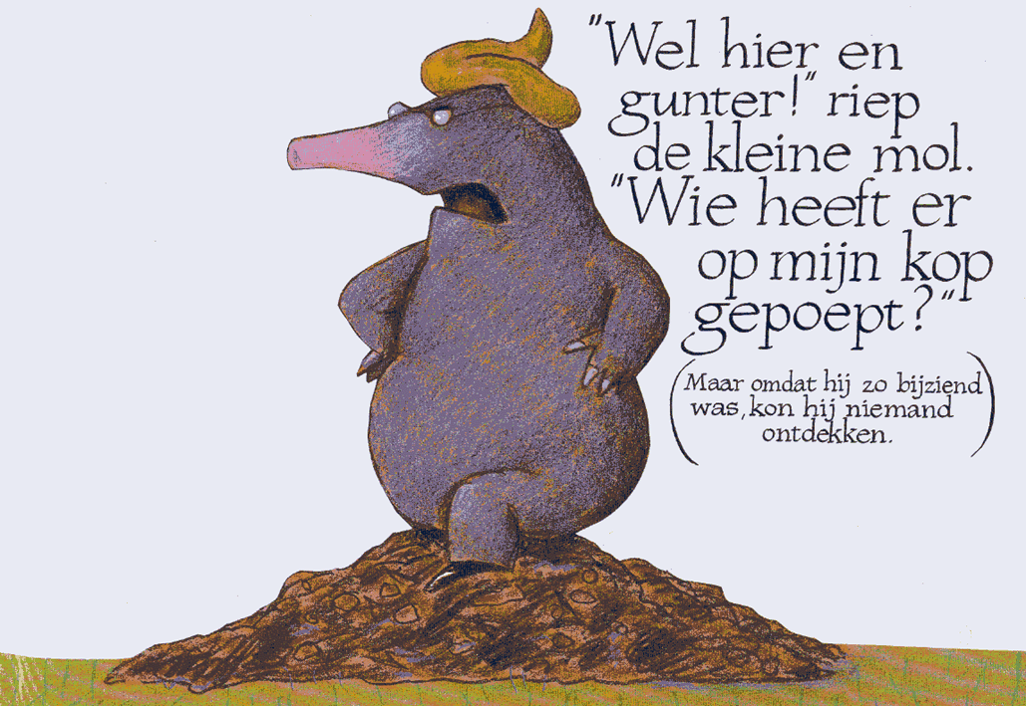
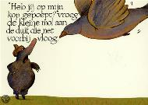
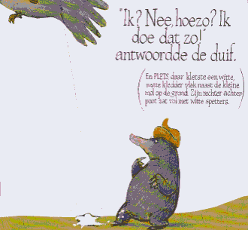
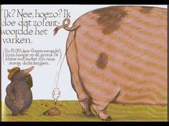
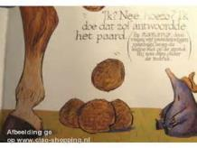
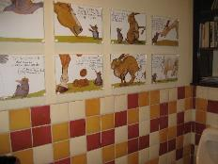
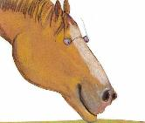
WIE HEEFT ER OP MIJN KOP GEPOEPT?

Slide 16
Afsluiten
Zin om mee aan de slag te gaan….
Bedankt voor jullie aandacht en veel plezier en succes!

